Slide 1
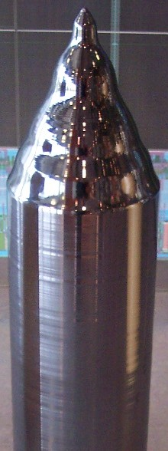
Cristallogenèse du silicium
Du sable de quartz au monocristal parfait
Exposé — Kada Hocine
Master 2 Physique des matériaux
Encadré par : Dr Sehabi
Lingot de Si monocristallin — Stahlkocher, GFDL, Wikimedia Commons
Notes:
Présenter le sujet : comment on fabrique, à partir de la silice, un cristal de silicium sans défaut, base de l'électronique et du photovoltaïque.

Slide 2
Plan de l'exposé
Le silicium, un cristal covalent
Pourquoi un monocristal ?
1
2
Structure diamant, propriétés utiles
Défauts, pureté, dopage
Du quartz au polysilicium
Le tirage Czochralski (Cz)
3
4
Carbothermie, procédé Siemens
Principe, paramètres, ségrégation
La fusion de zone (FZ)
Du lingot à la plaquette
5
6
Méthode sans creuset
Comparaison Cz / FZ, conclusion

Slide 3
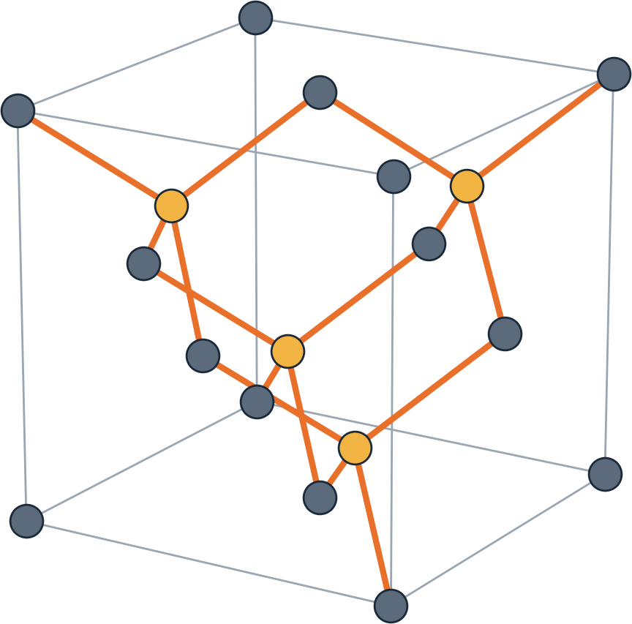
Le silicium : un cristal covalent de structure diamant
Réseau : cubique à faces centrées, motif de 2 atomes
Liaisons : chaque atome a 4 voisins en tétraèdre (hybridation sp³)
8 atomes par maille conventionnelle
5,43 Å
1414 °C
paramètre de maille a (Kittel)
température de fusion
Maille diamant (schéma réalisé pour l'exposé) : CFC + motif décalé de (¼,¼,¼)a
Notes:
Le silicium cristallise comme le diamant. a = 5,43 Å à température ambiante. Il se dilate d'environ 10 % en se solidifiant, ce qui interdit de le solidifier simplement dans un moule si l'on veut un cristal sans contraintes.

Slide 4
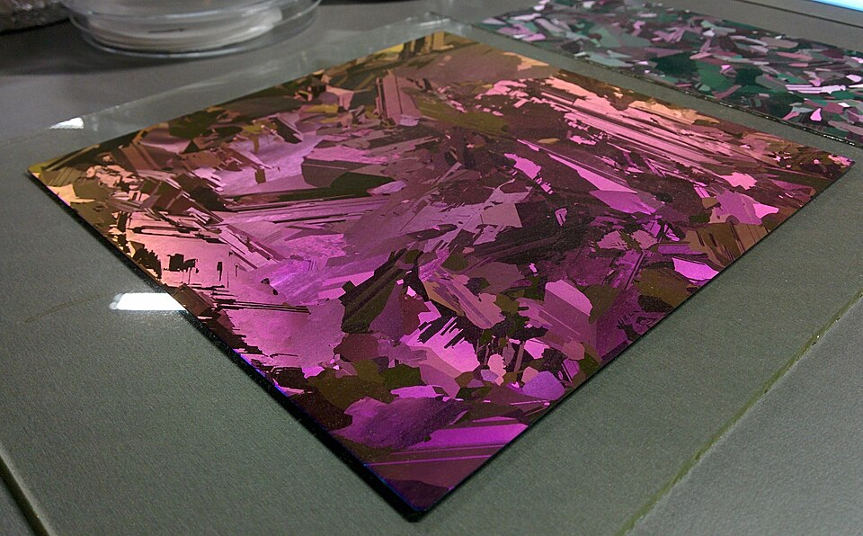
Pourquoi un monocristal ultra-pur ?
Joints de grains et dislocations piègent les électrons et les trous : ils dégradent transistors et cellules.
Le dopage contrôle la conduction : il faut partir d'un cristal où rien d'autre n'est présent.
Exigence : un réseau parfait sur tout un lingot de plusieurs dizaines de kilogrammes.
10¹⁵–10¹⁹
< 10¹²
Plaquette multicristalline : on voit les grains — Radiotrefoil, CC BY-SA 4.0, Wikimedia Commons
atomes dopants par cm³
métaux contaminants par cm³

Slide 5
Du sable à la plaquette : la chaîne de fabrication
Quartz
SiO₂
Si métallurgique
≈ 98 %
Trichlorosilane
SiHCl₃ distillé
Polysilicium
9N à 11N
Monocristal
Cz ou FZ
Plaquettes
découpe, polissage
Réduction
Purification chimique
Cristallogenèse
Usinage
Cœur de l'exposé : l'étape 5, où l'on transforme un polysilicium pur en un réseau cristallin unique et orienté.

Slide 6
Étape 1 : réduction carbothermique du quartz
Quartz (SiO₂) + carbone dans un four électrique à arc immergé
≈ 2000 °C dans la zone chaude, > 1780 °C en bas du four
Produit : silicium métallurgique (MG-Si) pur à ≈ 98 %
Réactions principales
SiO₂ + 3 C → SiC + 2 CO
SiO₂ + 2 SiC → 3 Si + 2 CO
Bilan : SiO₂ + 2 C → Si + 2 CO
98 % ne suffit pas : il reste 2 % d'impuretés (Fe, Al, B, P…) — bien trop pour l'électronique.
Le carbone réduit la silice ; le gaz CO s'échappe.

Slide 7
Étape 2 : purification par le procédé Siemens
1
Chloration
Si + 3 HCl → SiHCl₃ + H₂
2
Distillation
SiHCl₃ bout à 31,8 °C : séparé des impuretés
3
Dépôt (CVD)
SiHCl₃ + H₂ → Si + 3 HCl sur filaments à ≈ 1150 °C
On obtient des barreaux de polysilicium de 15 à 20 cm de diamètre.
Notes:
9N = 99,9999999 %. Valeurs : Si métallurgique ≈ 98 % (≈ 2N) ; UMG jusqu'à 6N ; solaire multi 7N–8N ; solaire mono 9N–10N ; électronique 10N–11N (Bernreuter Research).

Slide 8
Le tirage Czochralski
1916 — Jan Czochralski, chez AEG à Berlin, tire des monocristaux d'étain, de zinc et de plomb depuis un bain fondu.
1948–1950 — Gordon Teal (Bell Labs) applique la méthode au germanium, puis elle devient la base du silicium électronique.
Stahlkocher, GFDL, Wikimedia Commons

Slide 9
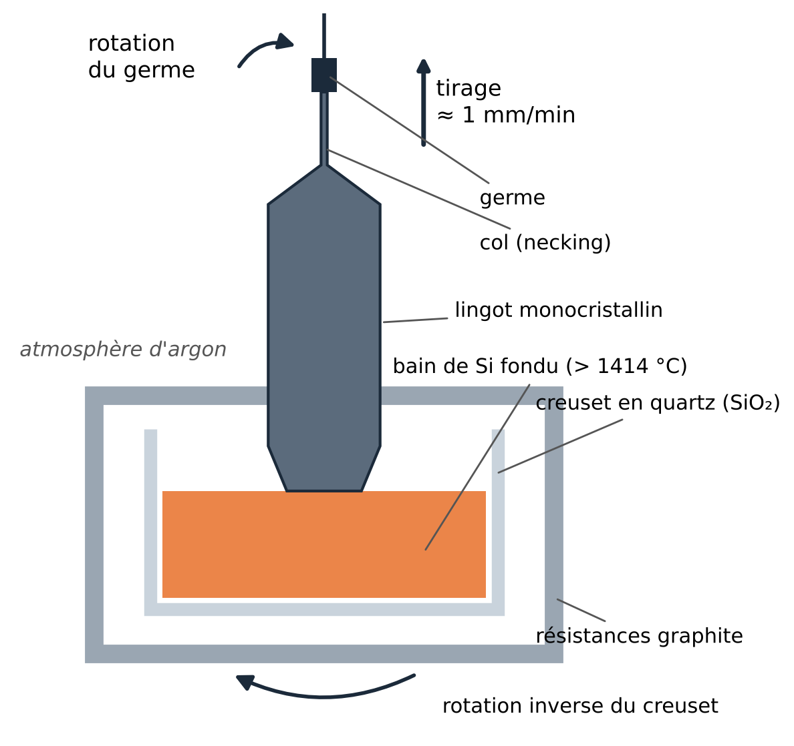
Principe du tirage Czochralski (Cz)
1
Fusion : du polysilicium dans un creuset de quartz, sous argon, au-dessus de 1414 °C
2
Contact : d'un germe monocristallin orienté avec la surface du bain
3
Col (necking) : tirage rapide et fin : les dislocations s'éliminent
4
Épaulement puis corps : on élargit au diamètre voulu et on tire lentement
5
Fin conique : on réduit le diamètre avant de quitter le bain
Schéma de principe réalisé pour l'exposé

Slide 10
Les paramètres qui font un bon cristal
≤ 1 mm/min
3–6 mm/min
300 mm
vitesse de tirage du corps du lingot
tirage du col, diamètre réduit à 2–5 mm
diamètre produit en masse (450 mm démontré)
Bilan thermique à l'interface
Contre-rotation du germe et du creuset : bain homogène, interface plane.
Argon pour protéger le bain et évacuer SiO gazeux.
Asservissement de la puissance pour garder le diamètre constant.
V · ρ · L = K · dT/dx
La chaleur latente L libérée à la vitesse V doit être évacuée par conduction dans le solide (K : conductivité, dT/dx : gradient). Cela fixe la vitesse maximale.

Slide 11
Ségrégation des dopants et contamination par l'oxygène
L'oxygène, impureté principale du Cz
Le creuset de quartz (SiO₂) se dissout lentement dans le bain
Teneur typique : 6·10¹⁷ à 1,1·10¹⁸ atomes/cm³
Il précipite et favorise des défauts, mais renforce mécaniquement le cristal
Cz magnétique (MCZ) : un champ B freine la convection (force de Laplace) et réduit l'oxygène
Cs = k · C0 · (1 − g)^(k − 1), avec k = Cs / Cl
Si k < 1, l'impureté reste dans le liquide : le bas du lingot est plus dopé que la tête.

Slide 12
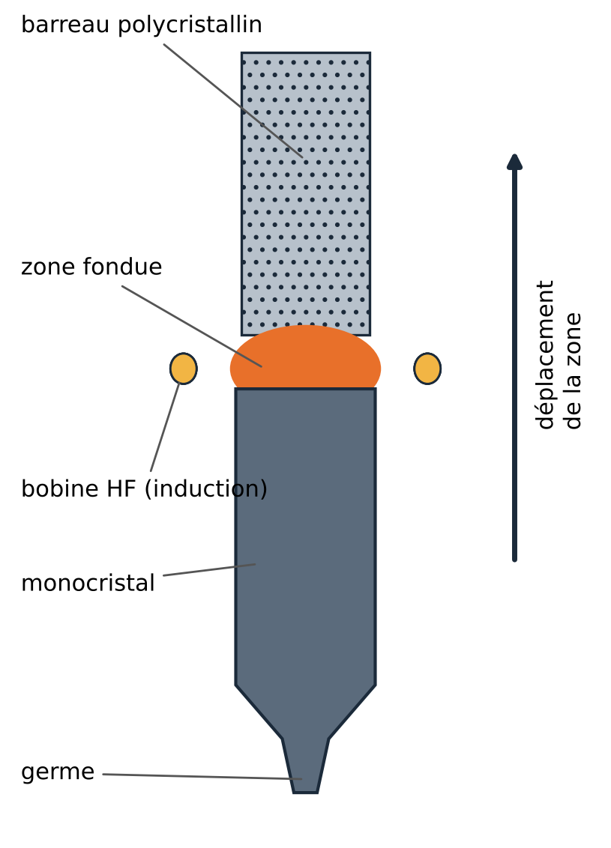
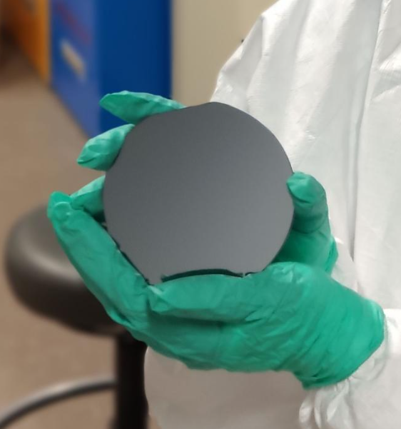
La fusion de zone (Float Zone, FZ)
Principe : une bobine à induction fond une zone étroite d'un barreau polycristallin vertical ; la zone monte, le monocristal se forme sous elle.
Aucun creuset : la zone fondue ne touche que le gaz (vide ou gaz inerte).
Purification : les impuretés sont entraînées par la zone liquide.
Développé en 1962 ; diamètre limité à 200 mm.
Plaquette FZ 4 pouces — Radiotrefoil, CC BY-SA 4.0, Wikimedia Commons
< 10¹⁶ O/cm³
dans un Si FZ de référence
Schéma de principe réalisé pour l'exposé

Slide 13
Czochralski ou fusion de zone ?
Critère | Czochralski (Cz) | Fusion de zone (FZ)
Creuset | Quartz : contact avec le bain | Aucun
Oxygène | ≈ 10¹⁷–10¹⁸ cm⁻³ | Très faible (< 10¹⁶ cm⁻³)
Résistivité | Moyenne | Plus élevée (cristal plus pur)
Diamètre | Jusqu'à 300 mm en masse | Limité à 200 mm
Usages | Circuits intégrés, cellules solaires | Électronique de puissance, détecteurs
À retenir : le Cz domine en volume grâce aux grands diamètres ; la FZ gagne là où la pureté prime.
Notes:
Usages FZ : composants de puissance et détecteurs, d'après la littérature générale ; la pureté et la haute résistivité sont citées par Wafer World.

Slide 14
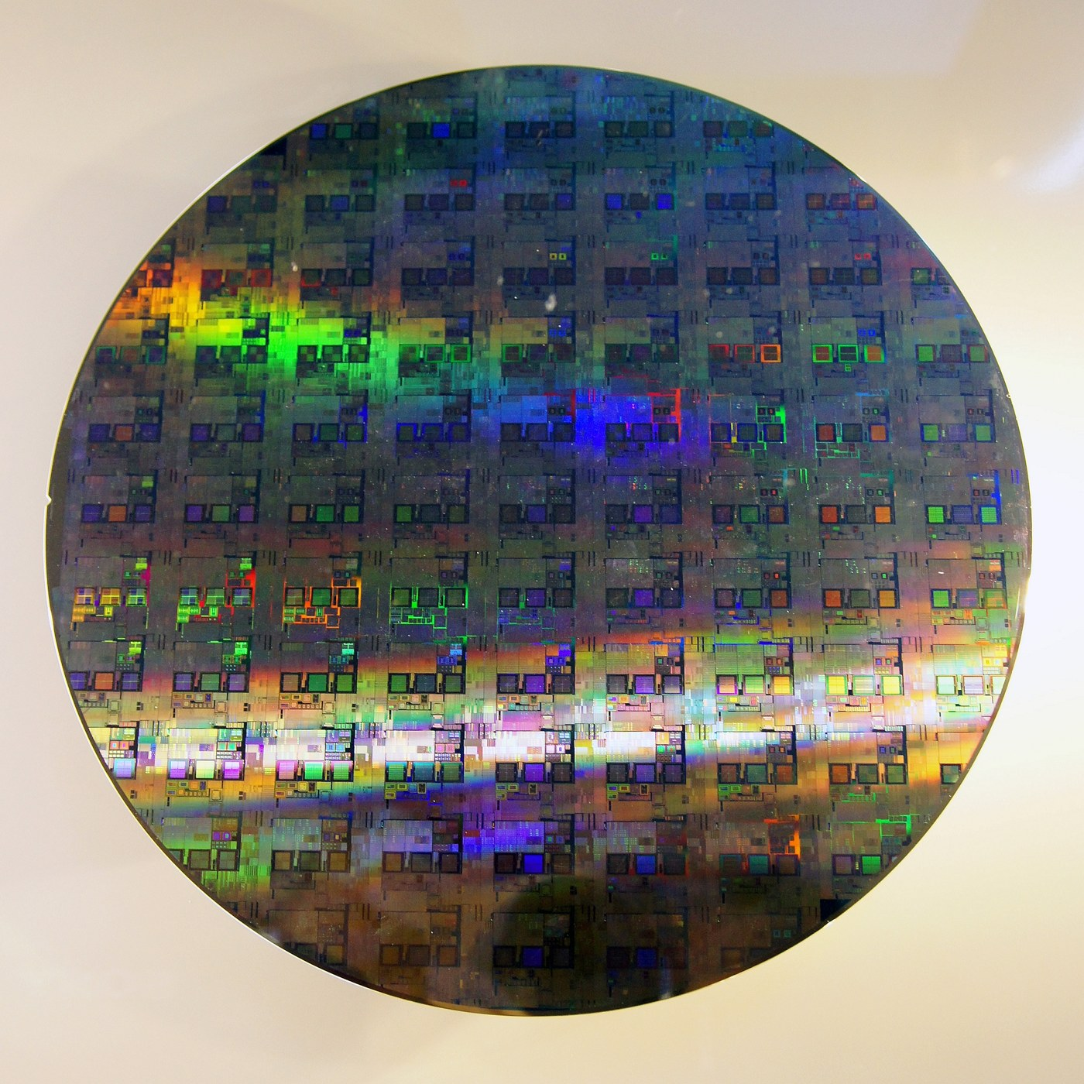
Du lingot à la plaquette (wafer)
1
Rectification
mise au diamètre, repère d'orientation
2
Découpe
en tranches à la scie à fil
3
Rodage et gravure
élimination de la zone écrouie
4
Polissage
surface miroir, prête pour la lithographie
Plaquette de 300 mm (12 pouces) — Peellden, CC BY-SA 3.0, Wikimedia Commons

Slide 15
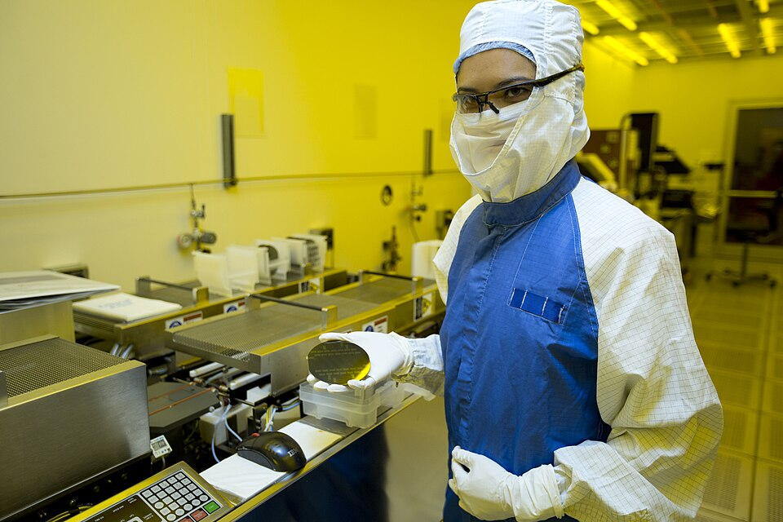
Conclusion
Trois étapes transforment le sable en cristal parfait : réduction, purification chimique, cristallogenèse.
Le Czochralski fournit l'essentiel du silicium mondial ; la fusion de zone le plus pur.
Tout se joue à l'interface solide/liquide : thermique, vitesse et ségrégation.
U.S. Department of Energy, domaine public, Wikimedia Commons

Slide 16
Références
[1] Kittel C., Introduction to Solid State Physics, 8ᵉ éd., Wiley, 2005 (structure diamant, a = 5,43 Å).
[2] Ashcroft N. W., Mermin N. D., Physique des solides, EDP Sciences, 2002 (classification des solides covalents).
[3] Válek L., Šik J., « Defect Engineering During Czochralski Crystal Growth and Silicon Wafer Manufacturing », Modern Aspects of Bulk Crystal and Thin Film Preparation, InTech, 2012. cdn.intechopen.com/pdfs/26201.pdf
[4] Stamenov P., Czochralski & Float-Zone growth, cours PY2N20, Trinity College Dublin, 2014. maths.tcd.ie
[5] PV Manufacturing (UNSW), « Polysilicon production ». pv-manufacturing.org
[6] Bernreuter Research, « Polysilicon production processes ». bernreuter.com/polysilicon/production-processes
[7] IEEE/ETHW, « Milestones: Czochralski Process, 1916 ». ethw.org
[8] Wafer World, « Float Zone Wafer: The Float Zone Process ». waferworld.com
Crédits des images
Wikimedia Commons, licences libres :
Lingot Cz — Stahlkocher, GFDL
Plaquette multicristalline — Radiotrefoil, CC BY-SA 4.0
Plaquette FZ 4″ — Radiotrefoil, CC BY-SA 4.0
Plaquette 300 mm — Peellden, CC BY-SA 3.0
Chercheuse et plaquette — U.S. DOE, domaine public
Schémas (maille diamant, Cz, FZ) et graphiques : réalisés pour cet exposé.

